Slide 1
ScriptSyncShop
Novák Dominik Viktor

Slide 2
React: Hatékony UI-fejlesztés
Deklaratív hatékonyság: A React deklaratív megközelítést alkalmaz, ami egyszerűbbé és hatékonyabbá teszi a felhasználói felületek készítését.
Komponens alapú struktúra: A React komponens alapú megközelítést használ, ami lehetővé teszi a felületek könnyű újrafelhasználását és kezelhetőségét.
Virtual DOM optimalizáció: A React Virtual DOM-ot használ, ami gyors és hatékony UI frissítéseket tesz lehetővé, minimalizálva a valós DOM manipulációját.
Együttműködés más technológiákkal: A React könnyen integrálható más technológiákkal, mint például a Redux vagy a GraphQL, lehetővé téve erőteljes alkalmazások fejlesztését.

Slide 3
Material-UI: A Frontend Varázslat Három Kattintással
Gyors és hatékony frontend fejlesztés: A Material-UI előre elkészített UI komponenseket kínál, így gyorsan és hatékonyan lehet frontend alkalmazásokat fejleszteni.
Rugalmas és könnyen testreszerezhető dizájn: Egyszerűen testreszabhatóak a dizájn elemek a projekt igényeinek megfelelően.
Egyszerű integráció és használat: Könnyen integrálható a React-alapú projektekbe, így kezdő és tapasztalt fejlesztők egyaránt könnyen használhatják.
Előre elkészített komponensek és stílusok: A Material-UI kész komponenseket és stílusokat kínál, amelyekkel egyszerűen építhetők fel modern felhasználói felületek.

Slide 4
Oldalak és funkciói
Főoldal
Termékek
Regisztráció
Bejelentkezés
Ügyfélszolgálat

Slide 5
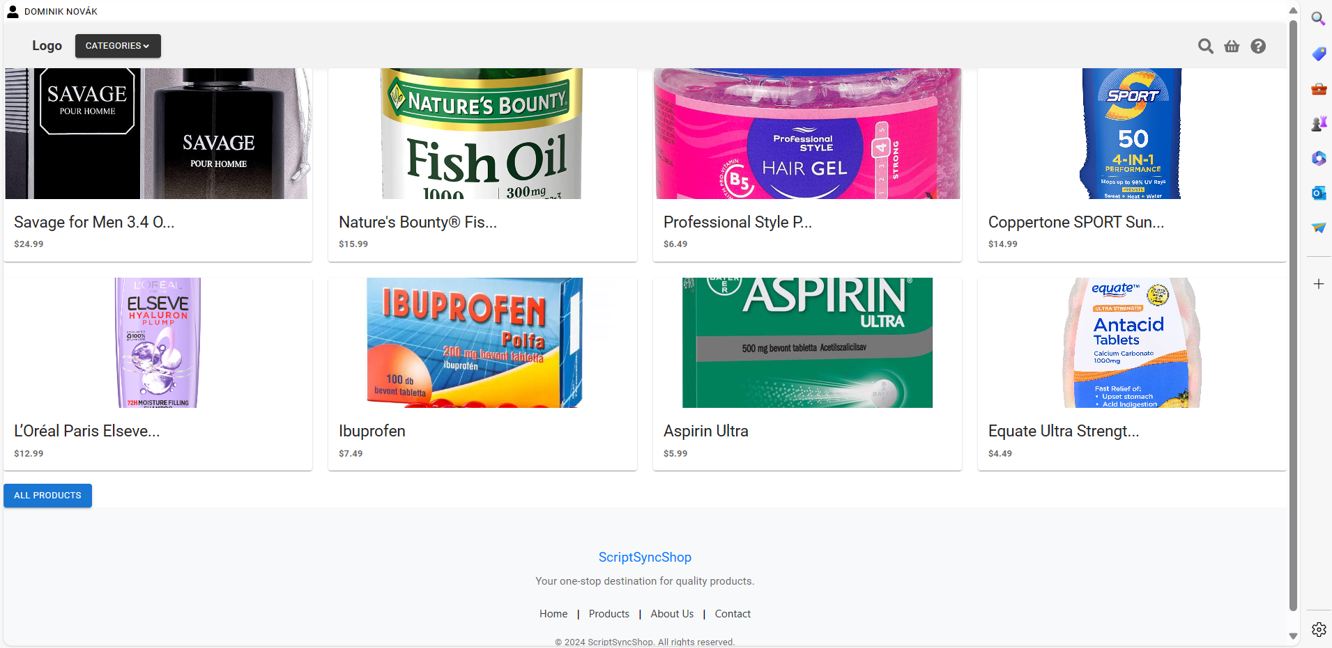
A főoldal

Slide 6
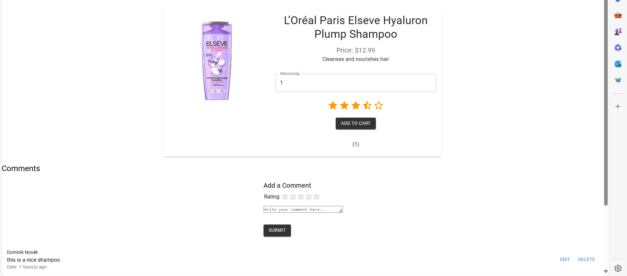
A termékek
Kommentek gyakori lekérése.
Felhasználó ellenörzése.
Termék értékelés átlag alapján.

Slide 7
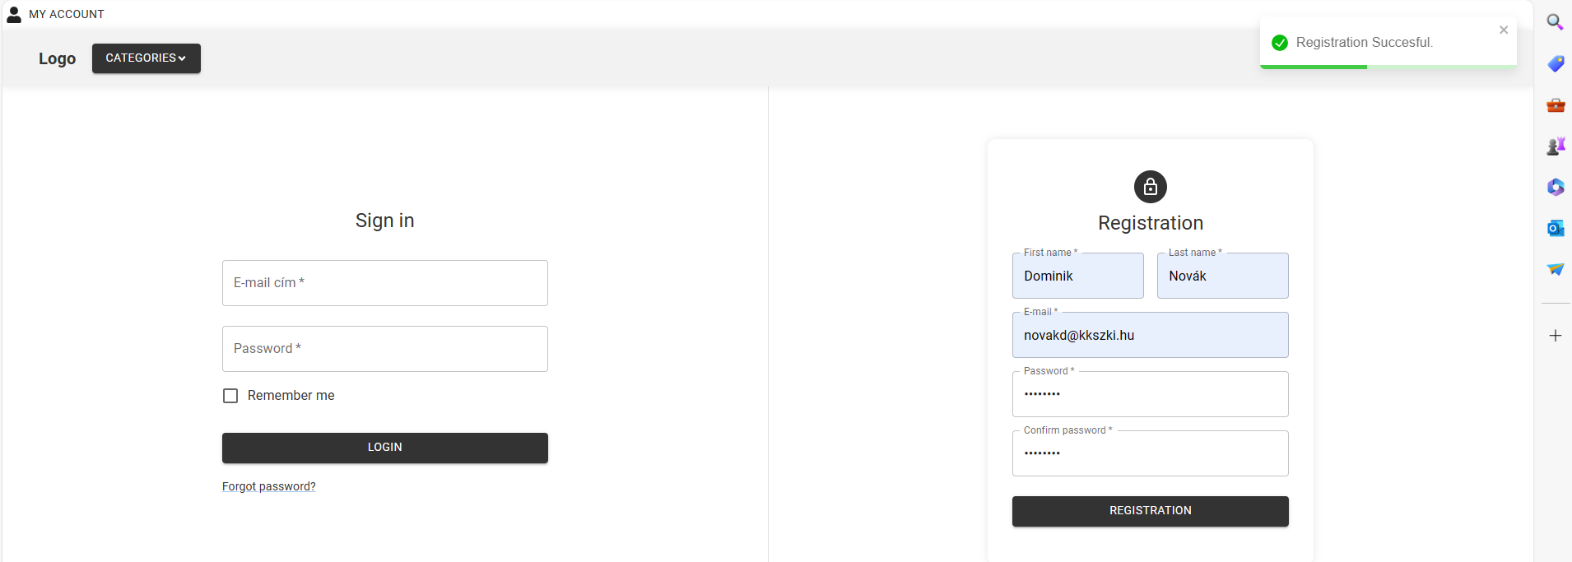
Regisztráció és Bejelentkezés
React Toastify használata
Email alapú regisztráció

Slide 8
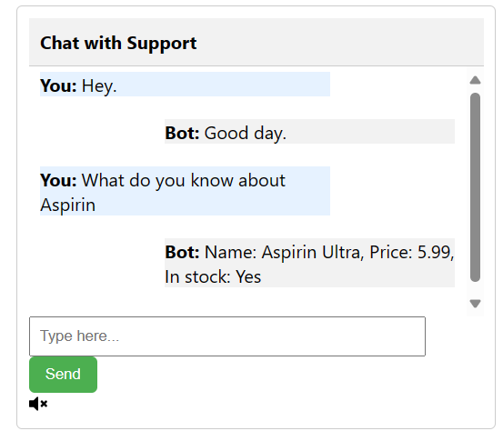
Ügyfélszolgálat
Modosított DialoGpt
Email, adatok lekérése, alap kommunikáció fenntartása

Slide 9
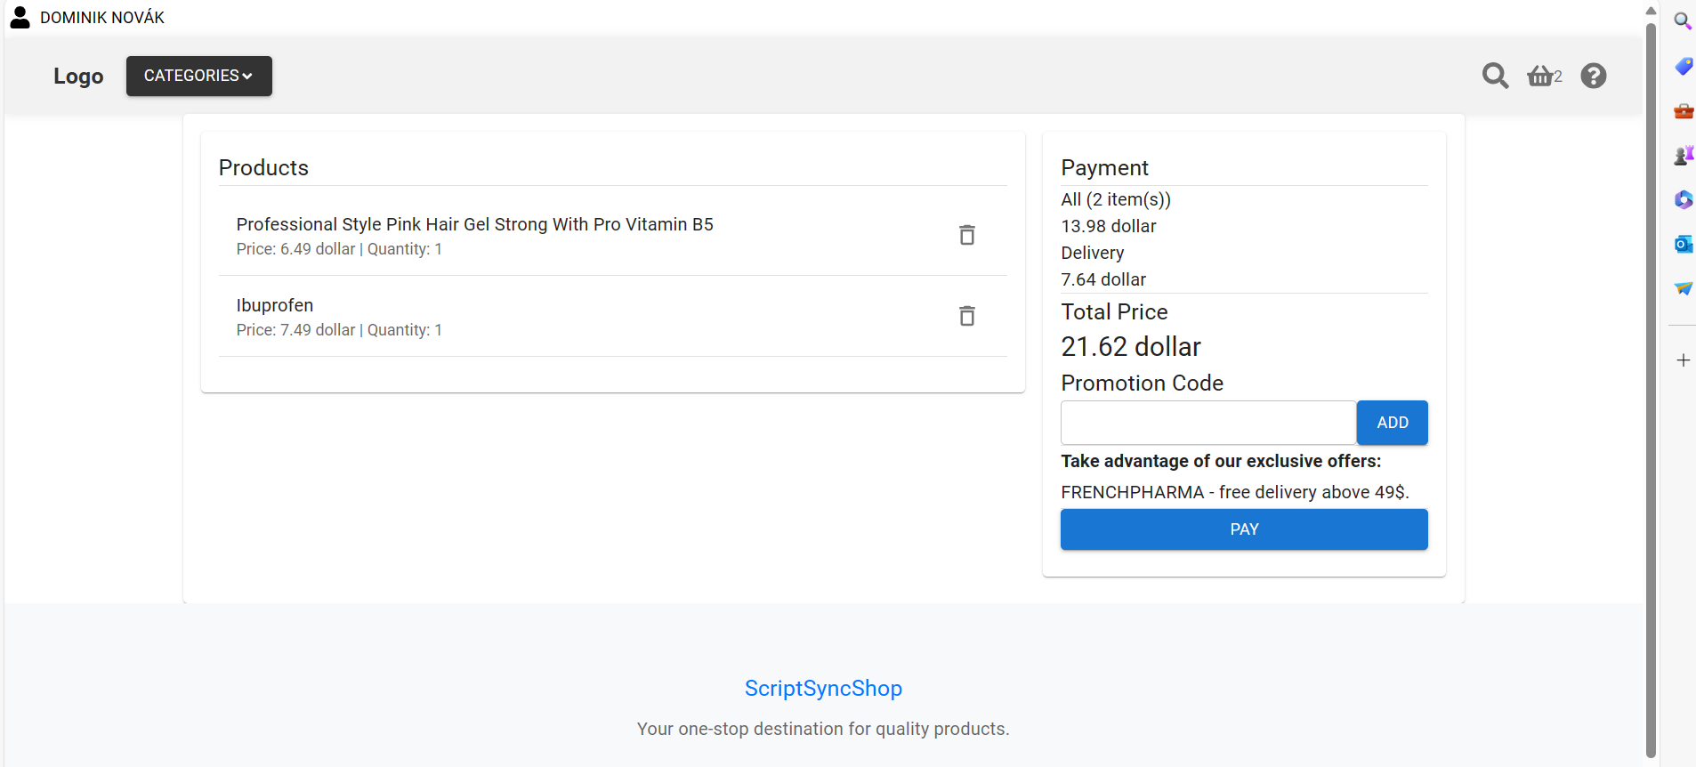
Rendelés esetén

Slide 10
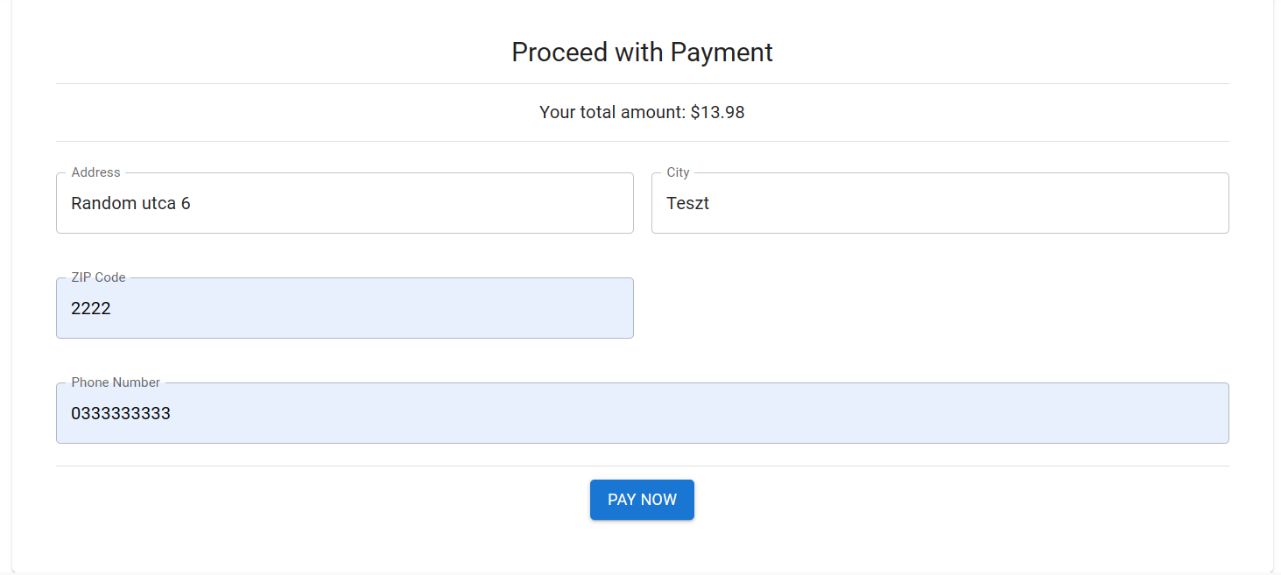
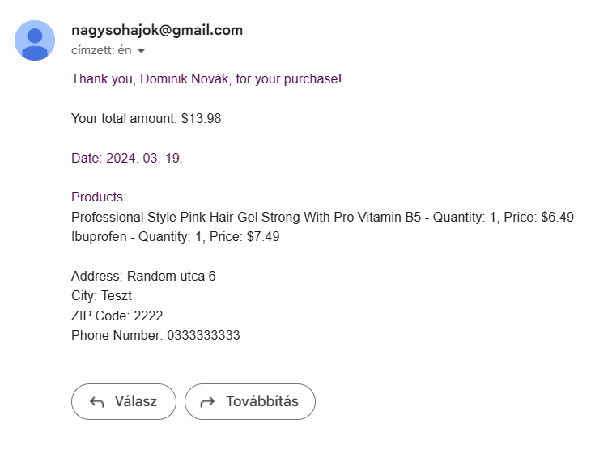
Rendelés esetén

Slide 11
Köszönöm a figyelmet!

